Slide 1
Von der militärischen zur zivilen Sicherheitspolitik.
Dr. Theodor Ziegler, 17.11.2022, Kulturforum Metzingen

Slide 2
Zwei Sichtweisen

Slide 3
Der aktuelle Krieg Russlands gegen die Ukraine ist die …
… Folge mangelnder militärischer Stärke und Abschreckung
… Folge militärischer Sicherheitspolitik, gegenseitiger Bedrohung
Waffen liefern an Ukraine
Aufrüstung der Bw:
Rüstungshaushalt von 50 auf 70
- Mrd. 100 Mrd. Sondervermögen für die Bundeswehr
Friedenslogische Politik: Sicherheit neu denken
und gestalten: Z I V I L

Slide 4
Militärbefürworter
Pazifisten
Menschenbild
Militärische
Friedenssicherung

Slide 5
Auf welche Ebene entscheiden wir?
Gewissen
Vernunft
Gefühl

Slide 6
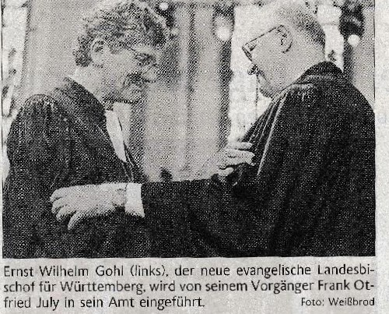
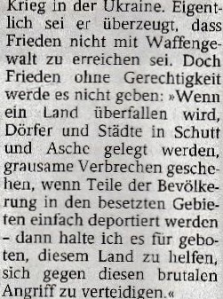
Schwarzwälder Bote 25.7.2022

Slide 7
https://www.faz.net/aktuell/ukraine-konflikt/deutsche-ukraine-kaempfer-ueber-ihr-erstes-gefecht-17888268.html - Zugriff am 19.3.2022
„Nach dem Gefecht zittern sie und übergeben sich
VON JUSTUS BENDER -AKTUALISIERT AM 19.03.2022-11:06
Foto siehe oberen Link
In einem Vorort von Kiew greifen vier Deutsche einen Konvoi an
und töten russische Soldaten.
Danach fragen sie sich, was sie sind: Retter oder Mörder?“

Slide 8
Die drei Kriegsvoraussetzungen
1) Konflikte
um Besitz,
um Macht,
um Ehre
2) Waffen
3) Soldaten

Slide 9
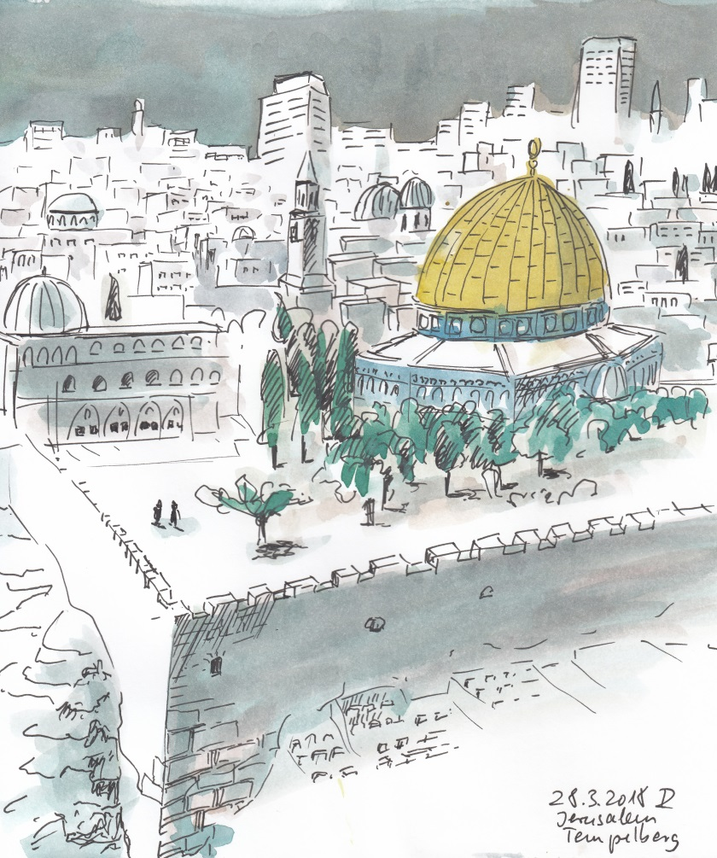
DER PROPHET MICHA (Mi 4,1-4)
1 In den letzten Tagen aber wird der Berg, darauf des
HERRN Haus ist, fest stehen, höher als alle Berge und
über die Hügel erhaben. Und die Völker werden herzu-
laufen,
2 und viele Heiden werden hingehen und sagen: Kommt,
lasst uns hinauf zum Berge des HERRN gehen und zum
Hause des Gottes Jakobs, dass er uns lehre seine Wege
und wir in seinen Pfaden wandeln! Denn von Zion wird
Weisung ausgehen und des HERRN Wort von Jerusalem.
3 Er wird unter großen Völkern richten und viele Heiden
zurechtweisen in fernen Landen.
Sie werden ihre Schwerter zu Pflugscharen und ihre Spieße zu Sicheln machen.
Es wird kein Volk wider das andere das Schwert erheben, und sie werden hinfort nicht mehr lernen, Krieg zu führen.
4 Ein jeder wird unter seinem Weinstock und Feigenbaum wohnen, und niemand wird sie schrecken. Denn der Mund des HERRN Zebaoth hat's geredet.

Slide 10
vom Recht des Stärkeren zur Stärkung des Rechts
Rüstungs-konversion
Aufnäher der christlichen Friedens-bewegung in der DDR –
Entwurf von Pfr. Harald Bretschnei-der
nicht mehr lernen Krieg zu führen
Suffizienz
(genügsam leben)

Slide 11
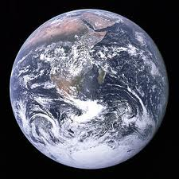
Wir sind Teil eines Gerechtigkeitsproblems
Wenn alle Menschen so lebten wie wir Deutschen, bräuchte es 3 Erden.
Der weltweite CO2-Ausstoß pro Kopf und Jahr:
4 t jede/r Erdenbürger/in
11 t jede/r Deutsche
20 t jede/r US-Amerikaner/in
2,5 t pro Mensch wären klimaverträglich
Persönliche CO2-Bilanz oder Ökologischer Fußabdruck

Slide 12
3) Und so war für Lot ganz klar,
dass sein Onkel ehrlich war.
Er konnt’ Abraham fest vertrauen,
von ihm nicht übers Ohr gehauen
oder reingelegt zu sein
mit irgend einem falschen Schein.
Deshalb wählte er ganz frei,
dass das Jordantal sein sei.
Und sie trennten sich wie Brüder,
jeder war des andern Hüter.
Eine Reglung war gefunden,
die den schlimmen Streit gebunden.
So nun möchte ich Euch fragen,
könnt’ nicht auch in unseren Tagen
bei so manchen Händelei’n
Abrahams Weg die Lösung sein:
Und dann hob er seine Hand,
zeigte ihm das ganze Land,
ließ dem Jüngren freie Wahl,
ob Gebirge oder Tal: „Möchtest du zur Linken geh’n,
werde ich nach rechts mich dreh’n.
Ist dir doch die Rechte lieber,
gehe ich nach links hinüber.“
Abraham und Lot
(Gen. 13,5-12)
1) Abraham und Lot,
die hatten große Not,
denn ihre Hirten stritten sich
und schlugen sich ganz fürchterlich.
Um Wasserquell und Weideland
war ein großer Streit entbrannt.
Es ging halt um die Wurst,
denn Tiere haben Durst.
Normalerweise läuft’s nun so:
Der Stärkre zeigt dem Schwächren, wo
dieser sich hat hinzutrollen,
ohne Murren, ohne Grollen.
Doch, so ne Lösung ist nicht gut,
weil sie Einem Unrecht tut,
dieser dann auf Rache sinnt
und der Streit von vorn beginnt.
2) Abraham, ein kluger Mann,
fing die Sach’ ganz anders an.
Er lud seinen Neffen Lot
ein zu Milch und Fladenbrot.
„Lass uns bei Quell und Weidegründen
brüderlich ne Reglung finden,
die jeder akzeptieren kann“,
sprach er zu dem jungen Mann.
Und dann hob er seine Hand,
zeigte ihm das ganze Land,
ließ dem Jüngren freie Wahl,
ob Gebirge oder Tal:
„Möchtest du zur Linken geh’n,
werde ich nach rechts mich dreh’n.
Ist dir doch die Rechte lieber,
gehe ich nach links hinüber.“

Slide 13
Biblischer Friedensimpuls: Konfrontation

Slide 14
Brot und Wein
Der König Melchisedek fühlt sich angesichts der Streitmacht Abrahams verunsichert. Wird er seine Stadt Salem einnehmen? Anstelle ihn durch ein eigenes Aufgebot abzuschrecken, geht er ihm mit Brot und Wein entgegen. Dies stiftet Gemeinschaft, es kommt zu keiner militärischen Auseinandersetzung.
Wenn Menschen die Gaben des Lebens dankbar miteinander teilen, kann ein Neuanfang gelingender Beziehung entstehen. Mit Brot und Wein erinnern wir an Jesus, wie er sich der Ausgestoßen angenommen hat, und wie er uns geraten hat, uns in Konflikten zu verhalten. (Feindesliebe, Goldene Regel)

Slide 15
Biblischer Friedensimpuls zum Dilemma Souveränität contra Lebensschutz

Slide 16
EIN BEISPIEL FÜR SALOMOS WEISHEIT (1. Könige 3,16-27)
¹⁶Eines Tages kamen zwei Prostituierte zum König und trugen ihm einen Rechtsstreit vor.
¹⁷»Mein Herr und König«, sagte die eine, »diese Frau und ich wohnen zusammen im selben Haus. Sie war dabei, als ich einen Sohn gebar. ¹⁸Zwei Tage danach gebar sie selbst einen Sohn. Nur wir beide waren zu dieser Zeit im Haus; sonst war niemand da. ¹⁹Eines Nachts wälzte sie sich im Schlaf auf ihr Kind und erdrückte es, sodass es starb. ²⁰Da stand sie mitten in der Nacht auf und nahm mir mein Kind weg, während ich schlief. Dafür legte sie ihr totes Kind neben mich. ²¹Als ich am Morgen erwachte und mein Kind stillen wollte, fand ich es tot. Doch als ich es genau ansah, merkte ich, dass es gar nicht das meine war.«
²²»Das ist nicht wahr!«, rief die andere. »Mein Kind ist das lebende und deins das tote!«
»Nein«, rief die erste, »das tote ist deins, das lebende meins!« So stritten sie sich vor dem König.
²³Da sagte König Salomo: »Die eine behauptet: ›Mein Kind ist das lebende, deins das tote!‹, die andere: ›Nein, das tote ist deins, das lebende meins!‹« ²⁴Und er befahl seinen Leuten: »Bringt mir ein Schwert!«
Sie brachten es ihm. ²⁵Er befahl weiter: »Zerschneidet das lebende Kind in zwei Teile und gebt die eine Hälfte der einen, die andere Hälfte der andern!«
²⁶Da rief die Frau, der das lebende Kind gehörte – denn die Mutterliebe regte sich mächtig in ihr: »Ach, mein Herr und König! Gebt es der andern, aber lasst es leben!«
Die andere aber sagte: »Weder dir noch mir soll es gehören! Zerschneidet es nur!«
²⁷Darauf entschied der König: »Gebt das Kind der ersten, tötet es nicht! Sie ist die Mutter.«
1. Könige 3,16-27

Slide 17
Kern biblischer Friedensbotschaft

Slide 18
EKD-Position in Denkschrift
„Aus Gottes Frieden leben – für gerechten Frieden sorgen“ 2007:
Kein Gerechter Krieg mehr möglich – Leitbild des Gerechten Friedens
Vorrang für die Option der Gewaltfreiheit
Bejahung rechtserhaltender Gewalt – Prüfkriterien vom Gerechten Krieg

Slide 19
Prüfkriterien der Lehre vom Gerechten Krieg
Recht zum Krieg
Rechtmäßiger Grund: Verteidigung, Befreiung oder Nothilfe
Rechtmäßige Regierung erklärt den Krieg
Krieg darf nur das letzte Mittel sein
Einzig erlaubtes Ziel: Friedenswiederherstellung
Es muss eine begründete Erfolgsaussicht bestehen.
Recht im Krieg
Verhältnismäßigkeit der Mittel (Kriegsschaden darf nicht höher sein als das mit Krieg zu beseitigende Übel)
Zivilisten müssen verschont bleiben
Nur wenn alle sieben Bedingungen erfüllt sind, gilt eine Kriegs-beteiligung nach kirchlicher Lehre verantwortbar.
Zif 103 EKD 2007

Slide 20
Arthur Ponsonby (1928) Lüge in Kriegszeiten. In seinem Buch Falsehood in Wartime (1928) untersuchte und beschrieb er die Methoden der Kriegspropaganda der Kriegsbeteiligten im Ersten Weltkrieg. Es enthält den berühmten Hinweis: „When war is declared, truth is the first casualty“ (dt.: „Nach der Kriegserklärung ist die Wahrheit das erste Opfer.“). Anne Morelli systematisierte und aktualisierte seine Darstellung in
Die Prinzipien der Kriegspropaganda:^{[1]}
Wir wollen den Krieg nicht.
Das gegnerische Lager trägt die alleinige Verantwortung für den Krieg.
Der Führer des Gegners hat dämonische Züge („der Bösewicht vom Dienst“).
Wir kämpfen für eine gute Sache.
Der Gegner kämpft mit verbotenen Waffen.
Der Gegner begeht mit Absicht Grausamkeiten, bei uns handelt es sich um Irrtümer aus Versehen.
Unsere Verluste sind gering, die des Gegners enorm.
Angesehene Persönlichkeiten, Wissenschaftler, Künstler und Intellektuelle unterstützen unsere Sache.
Unsere Mission ist heilig.
Wer unsere Berichterstattung in Zweifel zieht, steht auf der Seite des Gegners und ist ein Verräter.
https://de.wikipedia.org/wiki/Arthur_Ponsonby,_1._Baron_Ponsonby_of_Shulbrede – Zugriff am 7.7.2022

Slide 21
Entscheidungsgrundlagen - politisch
Grundgesetz 1949
Präambel: „… dem Frieden der Welt … dienen ...“
Art. 1: „Die Würde des Menschen ist unantastbar. Sie zu achten und zu schützen ist Verpflichtung aller staatlichen Gewalt.“
Art. 2: Jeder hat das Recht auf Leben und körperliche Unversehrtheit …
UN-Charta 1945
Präambel:„künftige Generationen vor der Geißel des Kriegs … bewahren“

Slide 22
Zwei Grundbegriffe
Frieden
Sicherheit
Enge oder negative Definition:
kein Krieg
Weite oder positive Definition:
Prozess zur Optimierung der Lebensbedingungen
Militärische Sicherheit – durch Überlegenheit und Abschreckung
Humane oder zivile Sicherheit – durch Kooperation, Gewaltverzicht, friedenslogische Konfliktbearbeitung
Zivile Sicherheit ist somit ein wichtiger Bestandteil des Friedens

Slide 23
militärische Sicherheitslogik |  | Friedenslogik* = zivile Sicherheitslogik
Bedrohung, Gefahr, Unsicherheit | Problem | Gewalt, die bevorsteht oder bereits stattfindet
durch Andere/von außen | Problementstehung | komplexe Konflikte, auch wir sind beteiligt
Selbstschutz und Abwendung | Problembearbeitung | kooperative Problemlösung mit allen Konfliktpartnern
Vorrecht (eigener) nationaler Interessen | Rechtfertigung des eigenen Handelns | Anwendung von Menschenrechten und Völkerrecht
keine Selbstkritik, sondern Steigerung des militärischen Einsatzes oder Rückzug | Reaktion bei Misserfolg | offene Reflexion des bisherigen Vorgehens; Einräumung von Problemen und Fehlern, Suche nach gewaltfreien Alternativen
*Anwendung der Goldenen Regel in der Außen- und Sicherheitspolitik

Slide 24
Gewaltfreie Kampagnen im Vergleich zu gewalt-samen Aufständen (Ergebnisse der Studie Chenoweth/Stephan an 323 Aufständen von 1900 bis 2006, siehe Reader «Auf den Weg des Friedens, S. 30 ff.)
doppelt erfolgreicher (seit 2000 sogar über viermal erfolgreicher)
schneller am Ziel (durchschnittlich in drei Jahren im Vergleich zu neun Jahren)
weitaus weniger Tote, Verletzte und Zerstörung (jüngste Beispiele: Tunesien 221 Tote, Ägypten 875 Tote, dagegen in Libyen 30.000 bis 50.000 Tote)
nachhaltiger in Bezug auf Friedenserhaltung (nach 10 Jahren nur 28 % Bürgerkriegswahrscheinlichkeit im Vergleich zu 43 %) und Demokratieerhalt (zehnmal höher)

Slide 25
Gewaltfreie Kampagnen (Forts.)
beteiligen mit durchschnittlich 200.000 Menschen viermal mehr als bei Bürgerkriegen (ab 10 % Bevölkerungsbeteiligung kein Machterhalt der Herrschenden möglich)
lassen alle Bevölkerungsgruppen mitwirken (größere Tötungshemmung bei Soldaten, kaum Isolierungsmöglichkeit, Methodenvielfalt)
bereiten die Demokratie schon vor (weil sie selbst nur demokratisch funktionieren können)

Slide 26
Friedensethischer Beschluss der badischen Landeskirche: Kirche des Gerechten Friedens werden
Synodalbeschluss vom 24.10.2013, Zif. 3.1.6:
„Gleich dem nationalen Ausstiegsgesetz aus der nuklearen Energiegewinnung, gilt es ... ein Szenario zum mittelfristigen Ausstieg aus der militärischen Friedenssicherung zu entwerfen ...“

Slide 27
Für eine Veränderung bedarf es
Zielbestimmung
Zeitpunkt der angestrebten Erreichung
Planung eines realisierbaren Weges
AkteurInnen & Verbündete gewinnen

Slide 28
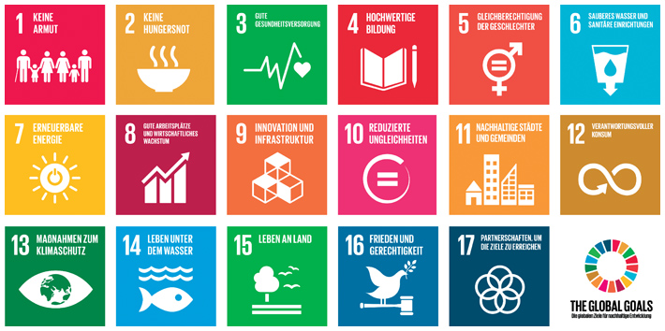
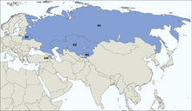
Zivile Sicherheitspolitik
Gerechte Außen-beziehungen
Nachhaltige EU- Nachbarschaft
Internationale Sicherheits-architektur
Resiliente Demokratie
Konversion der Bundeswehr

Slide 29
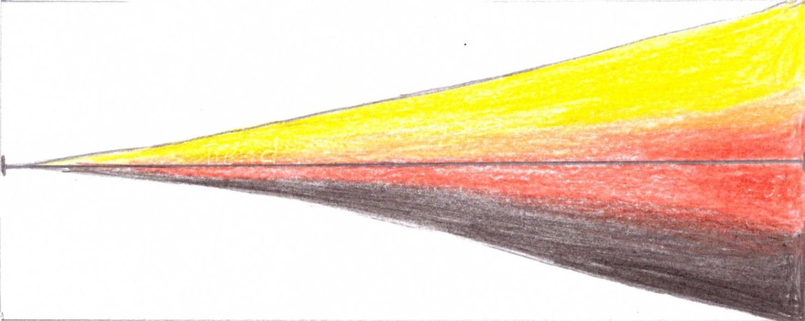
Immer mehr Länder ohne Armeen; Ressourcenersparnis; Wohlstandssteigerung für alle; Zivile Konfliktbearbeitung
Rüstungsausgaben führen zu Hunger und Verelendung und lösen vermehrt Gewaltkonflikte u. Terror aus
Positivszenario
Trendszenario
Negativszenario
- Eskalation eines Regionalkonfliktes zu einem Weltkrieg
- Krieg aus Versehen
2018-------------------------------------------------------------------------------------------------------------------2040

Slide 30
2040 Deutschland hat eine ausschließlich zivile Sicherheitspolitik
2035 BT-Beschluss zur Konversion der Bundeswehr
2025 BT-Beschluss zum Umstieg auf eine ziv. Sicherheitspolit.
2024 Studie empfiehlt zivile Sicherheitspolitik
2021 Politische Kampagne vor BT-Wahl; konkrete Forderungen: Ende von Hermesbürgschaften und Verbannung von Atomwaffen aus Deutschland
2020 Kampagne für zivile Sicherheitspolitik
2018 Szenario-Vorstellung, Kooperationsbildung

Slide 31
Weiteres auf www.sicherheitneudenken.de
zieglertheodor@posteo.de

Slide 32
Aktuelle Folgerungen für die Bundespolitik, Kirchen und BürgerInnen:
Humanitäre Hilfe und Asylgewährung für alle Kriegsdienstverweigerer und Deserteure - konkret jetzt für Russen und Ukrainer (www.Connection-eV.org)
Waffenstillstand und Verhandlungslösung fordern und fördern (siehe Friedensappell)
Zivile Alternativen zur militärischen Sicherheitspolitik zur Kenntnis nehmen und ausbauen
an jede dt. Botschaft eine/n Friedensattaché/e
Zivilen Friedensdienst (ZFD) ausbauen (gegenwärtig nur 1%0 was an Geld und Personals der Bundeswehr zur Verfügung steht, ab 2023 weniger – trotz 1:1-Erhöhungsregel im Koalitionsvertrag!)
Entwicklung subsidiärer Konzepte Sozialer Verteidigung für Deutschland
Machbarkeitsstudie für den Aufbau einer Internationalen Polizei bei der UNO sowie
bei den weltregionalen Organisationen wie der OSZE in Auftrag zu geben.

Slide 34
Aktuelle Folgerungen für die Bundespolitik, Kirchen und BürgerInnen:
…
- inklusive zivile Sicherheitsstrukturen (z.B. OSZE) ausbauen, exklusive Militärbündnisse abbauen (z.B. NATO)
Abzug der atomaren Massenvernichtungswaffen der USA aus Deutschland und Deutschlands Beitritt zum UN-Atomwaffenverbotsvertrag vom 7.7.2017
Persönliche CO2-Bilanz erstellen - https://uba.co2-rechner.de/de_DE/ - suffizienten (= friedensfördernden) Lebensstil praktizieren, persönlich und als (Kirchen)Gemeinde
SND zum Thema machen in Kirchengemeinden, Orts- und Kreisvereinen der Parteien, Gewerkschaften, in persönlichen Gesprächen in der Familie, bei der Arbeit, am Stammtisch;
Leserbriefe – eher fragend als behauptend
Besuche bei Bundestagsabgeordneten des Wahlkreises

Slide 35
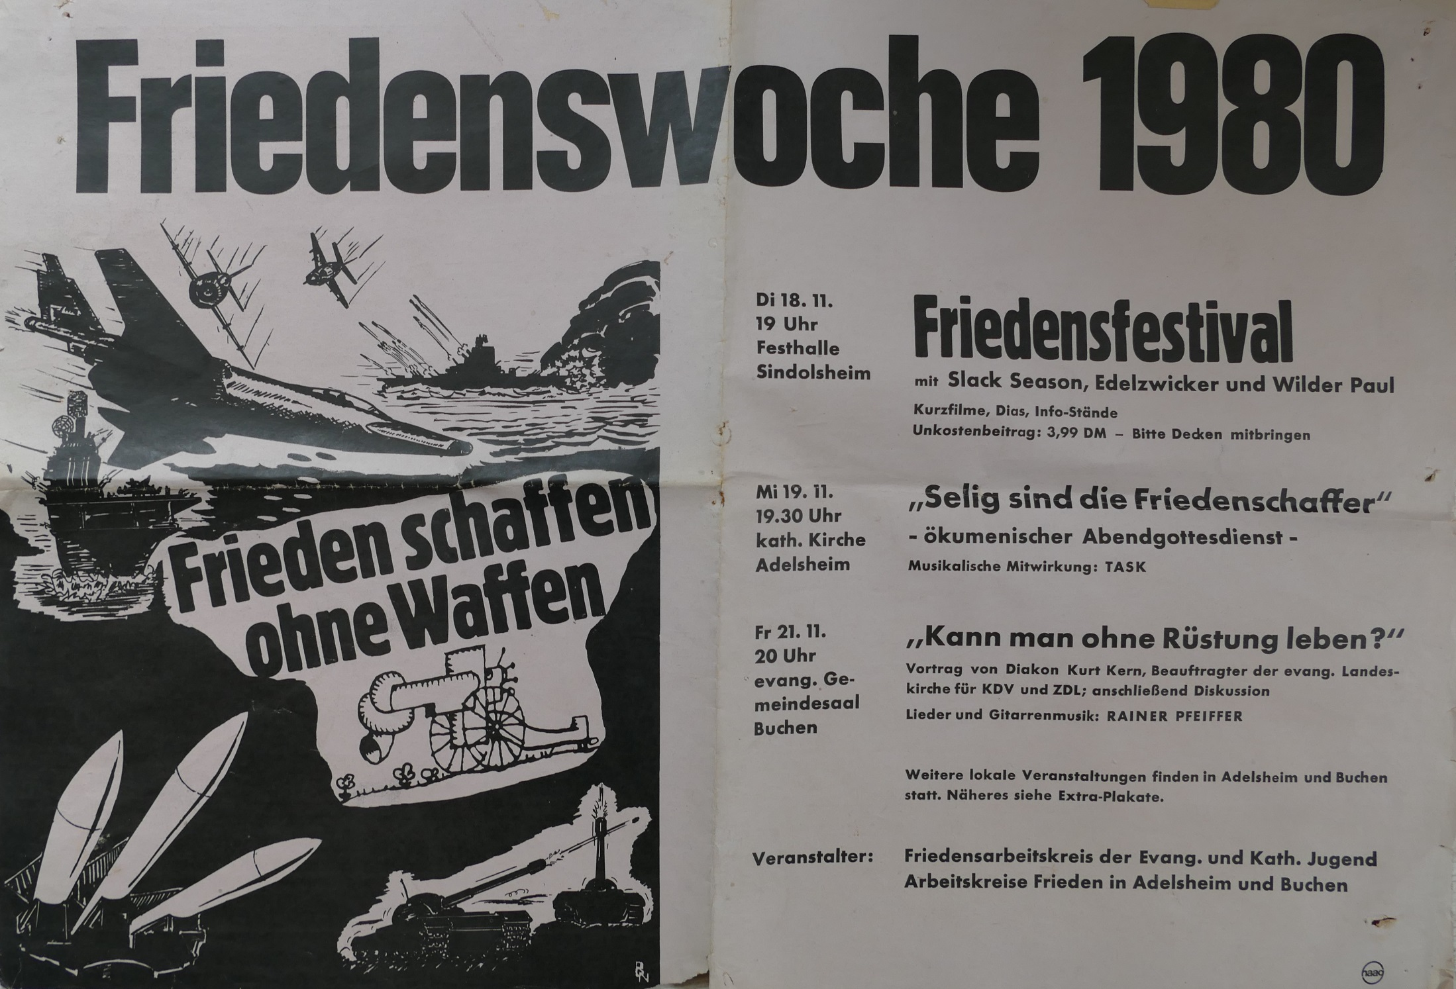

Slide 36
Besten Dank
für Ihre Aufmerksamkeit!

